Slide 1
大數據分析期末報告
環境因素
對居住地選擇的影響
指導老師：曾意儒
報告人： B0444222許芷瑜
B0444246林姿頻
B0444249張德芳
B0444250陳世諭

Slide 2
CONTENTS
ONE
TWO
THREE
FOUR
動機
使用資料
圖表呈現
結論

Slide 3
1
動機

Slide 4
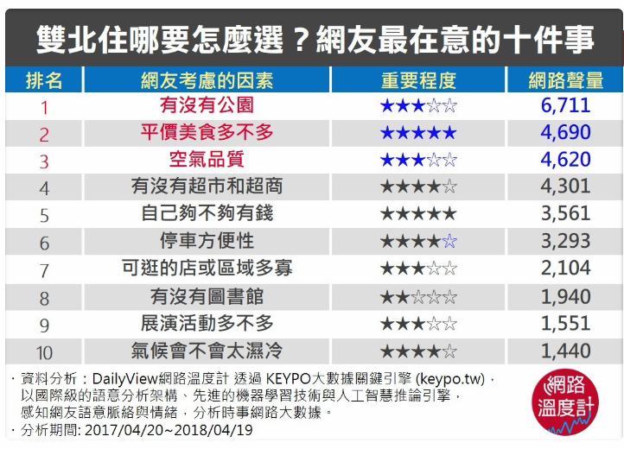
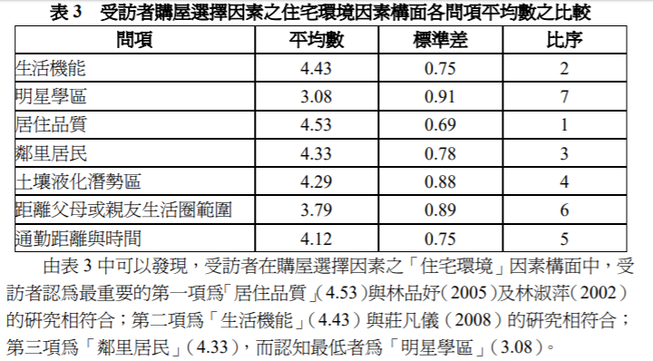
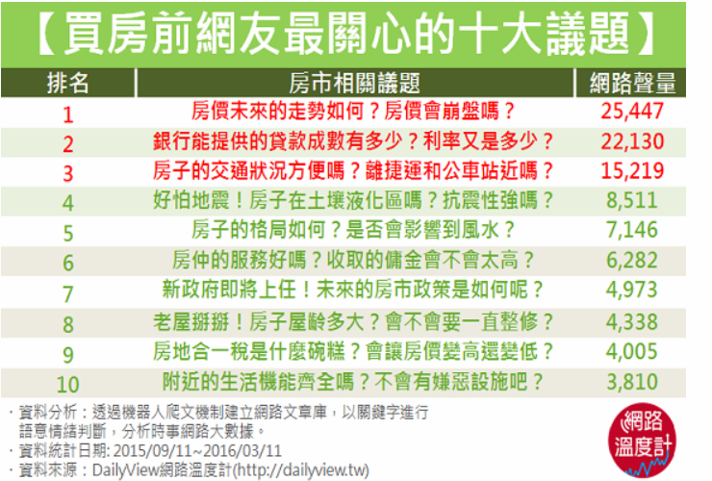
MOTIVATION
動機
想知道報導中影響人民對
居住地選擇的因素是否真的
與人民實際的遷出有相關

Slide 5
2
資料分析

Slide 6
空氣品質監測月值
犯罪資料
人口遷移
土壤液化潛勢圖資
顯著有感地震報告資料
Notes:
根據報導選擇其四個因素來分析是否影響台灣人口遷移

Slide 7
3
圖表呈現

Slide 8
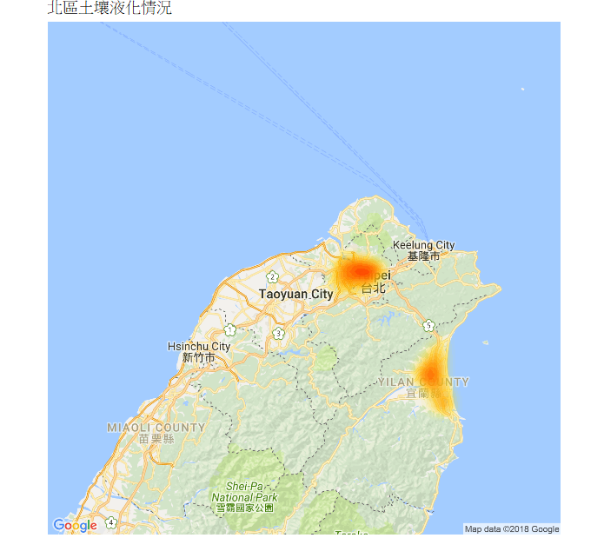
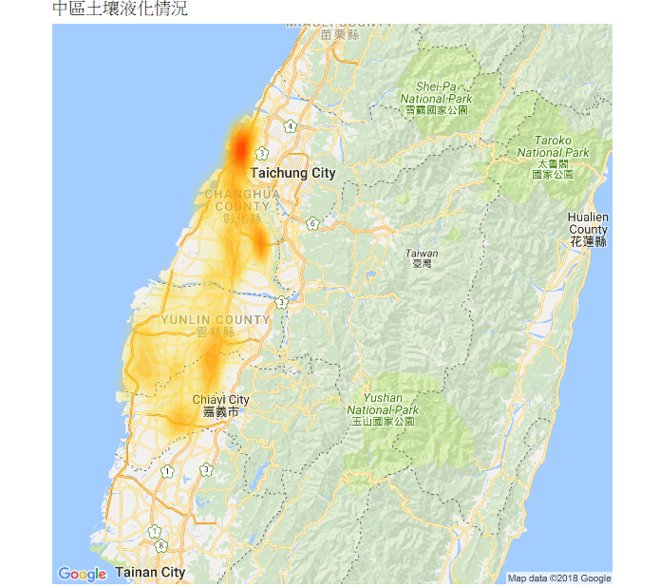
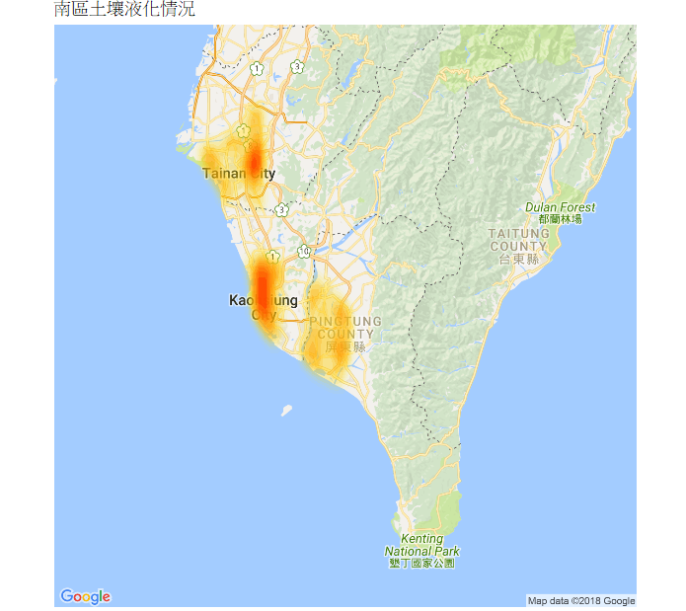
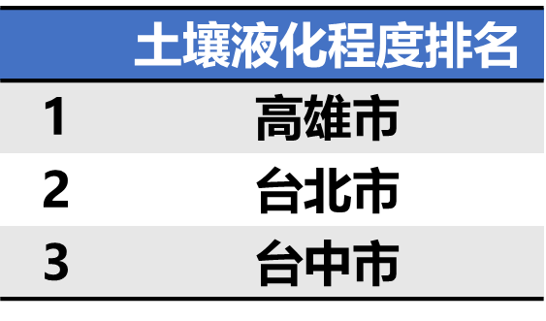
VISUALIZATION
1
土壤液化潛勢圖

Slide 9
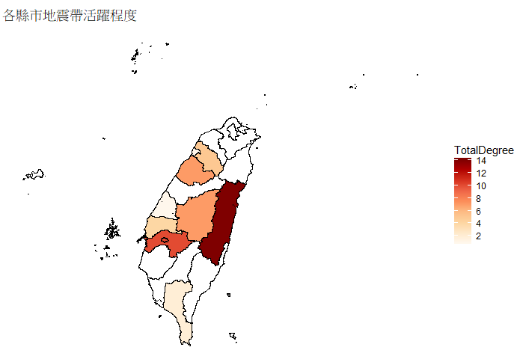
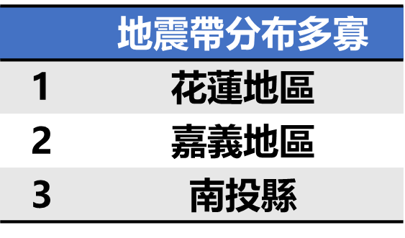
各縣市地震帶活躍程度
VISUALIZATION
2

Slide 10
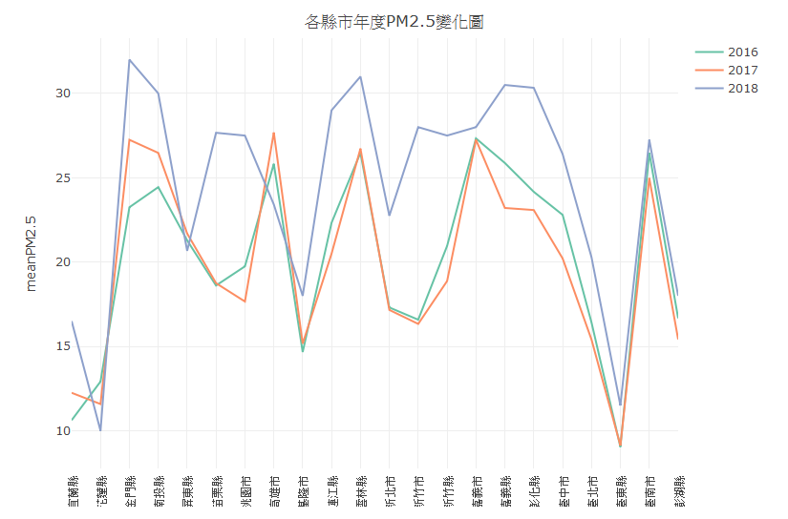
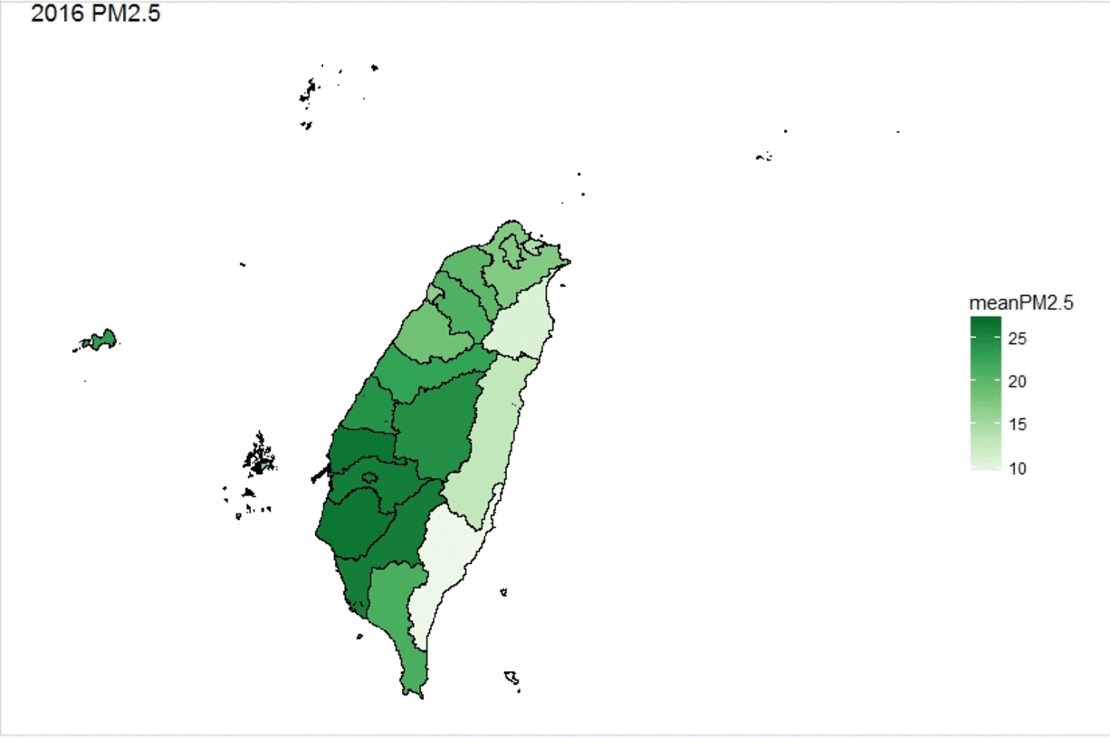
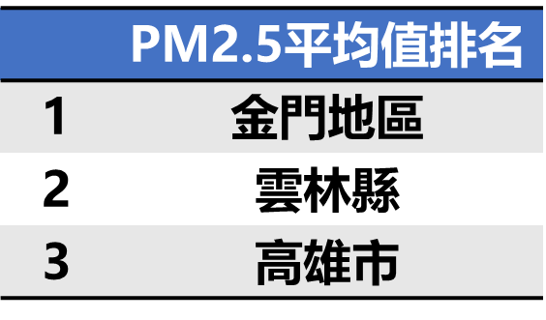
近年各縣市PM2.5平均值
VISUALIZATION
3

Slide 11
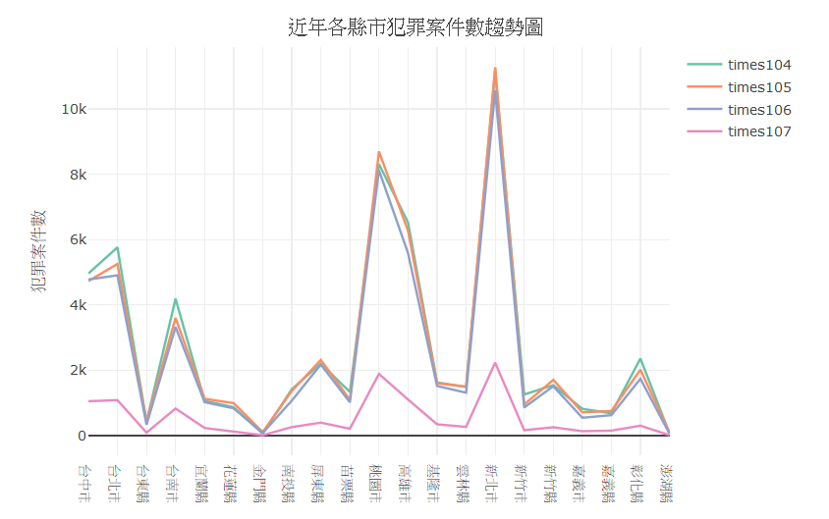
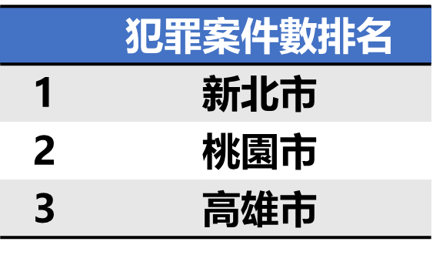
近年各縣市犯罪資料
VISUALIZATION
4

Slide 12
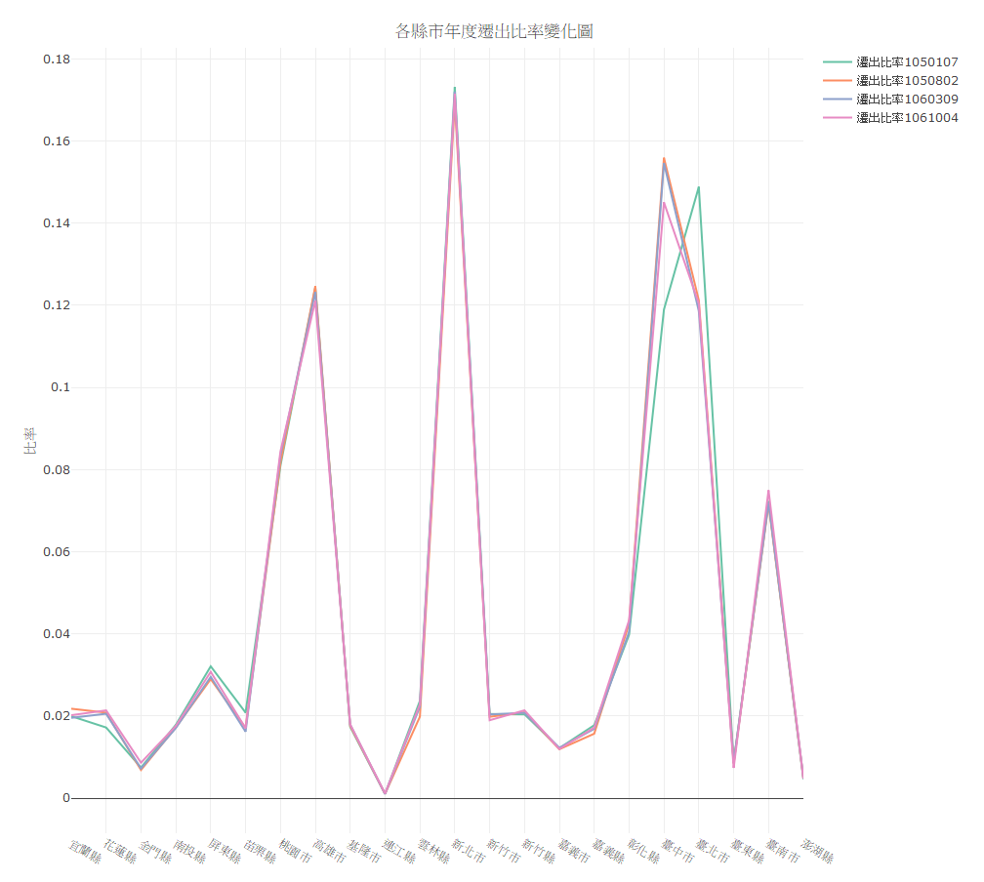
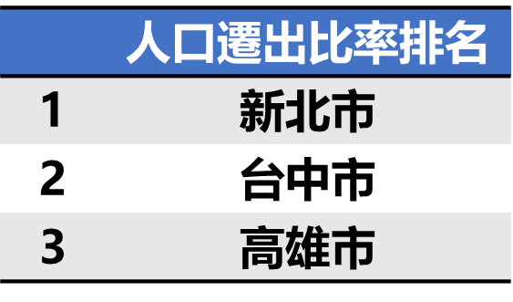
近年各縣市遷出比率
VISUALIZATION
5

Slide 13
4
結論

Slide 14
CONCLUSION
結論
這些環境因素不直接影響人口遷出
可能還有更多的其他因素會影響
Ex:工作機會、財力狀況…
 | 土壤液化 程度排名 | 地震帶 分布多寡 | PM2.5 平均值排名 | 犯罪案件數排名 | 人口遷出 比率排名
1 | 高雄市 | 花蓮地區 | 金門地區 | 新北市 | 新北市
2 | 台北市 | 嘉義地區 | 雲林縣 | 桃園市 | 台中市
3 | 台中市 | 南投縣 | 高雄市 | 高雄市 | 高雄市

Slide 15
THANK YOU!

